Slide 1

ВСЕМИРНЫЙ ДЕНЬ КАРДИОЛОГА

Slide 2
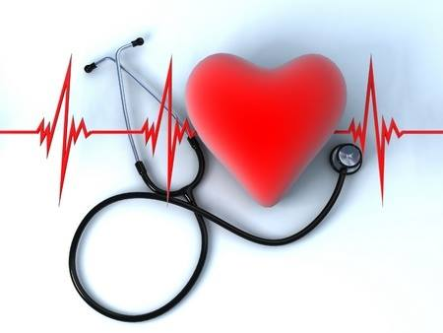
06 июля –
Всемирный День кардиолога
6 июля отмечается Всемирный День кардиолога — профессиональный праздник врачей, которые занимаются диагностикой и лечением заболеваний сердца и сосудов.
В истории медицины эта дата связана с успешным испытанием вакцины от бешенства. 6 июля 1885 года французский химик и микробиолог Луи Пастер впервые сделал прививку мальчику, укушенному собакой. Но почему именно этот день принято считать профессиональным праздником врачей-кардиологов, доподлинно неизвестно.
Цель праздника – повышение информированности жителей Земли о сердечно-сосудистых заболеваниях, профилактике ишемической болезни сердца, инсультов мозга; подчеркнуть значение работы кардиолога, повысить ее престижность, выразить дань уважения всем, кто связан с этой профессией.
Помимо Всемирного Дня кардиолога существует также Всемирный День сердца, и он отмечается во всем мире 29 сентября. По сути – это тоже в полной мере профессиональный праздник специалистов кардиологического профиля, только с тем уточнением, что это, скорее, день привлечения внимания к существующим в этой области проблемам и их решениям.

Slide 3
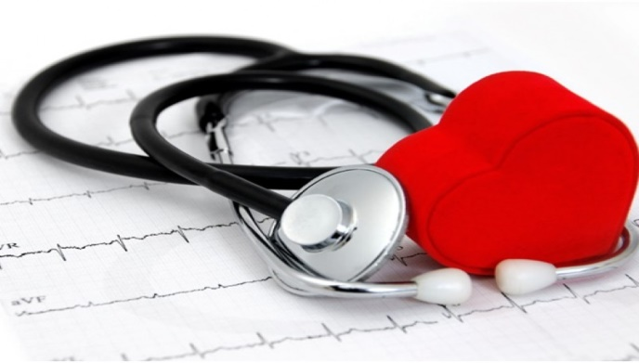
История
Кардиология (cardio - сердце, logos – учение, лат.) – это единственная наука, изучающая сердце и сосуды.
История развития кардиологии насчитывает несколько тысяч лет. Еще в Древнем Египте в XVII веке до нашей эры врачи нашли способ проверки пульса и понимали, что сердце связано кровеносными сосудами со всеми органами и конечностями тела. Древнегреческий ученый Гиппократ в V веке до нашей эры сформировал идею о том, что сердце является мышцей, имеет несколько желудочков, и даже проследил расположение крупнейших сосудов.
Римский врач Гален во втором веке до нашей эры попытался сформировать полноценную картину работы сердца и процесса кровообращения, но считал, что основным органом в процессе кровообращения организма является печень, отчего вся его теория была несколько искажена. Он неправильно понимал предназначение сердца и даже не мог объяснить некоторые особенности его работы. Но его труды были самыми серьезными на тот момент, и ложное представление о работе сердечно-сосудистой системы стало распространенным, и было общепринятым до XVI-XVII веков уже нашей эры.
В 1819 году французским врачом Р. Лаэннеком был открыт метод выслушивания при помощи стетоскопа или аускультация. Он произвел революцию в медицине. Не причиняя никаких неудобств пациенту, только на основании звуковых феноменов стало доступным знание о том, что происходит в сердце.
В 1903 году В. Эйнтховеном изобретена электрокардиография.
В 1905 году гениальнейшим русским врачом, мыслителем Н. С. Коротковым изобретен метод измерения артериального давления – золотой стандарт исследования сердечно-сосудистой системы.

Slide 4
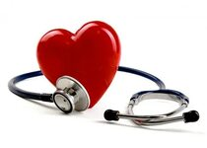
Традиции праздника
День кардиолога в России
В России День кардиолога открывает Национальную неделю здорового сердца. Эта неделя, как правило, насыщена разного рода событиями, цель которых – рассказать как можно большему количеству людей о сердце.
На лекциях специалисты в области кардиологии дают полезную информацию, которая помогает сформировать хотя бы поверхностное представление о сердечно-сосудистых болезнях. После мероприятий слушатели получают ответы на свои вопросы и могут делиться полученными знаниями с друзьями, родными и близкими.
По случаю праздника в больницах проходят бесплатные осмотры и консультации для желающих. Это помогает выявить патологии и своевременно назначить лечение, поскольку пациенты часто обращаются к врачу уже при запущенных стадиях заболевания.
Еще одна интересная традиция – устраивать спортивные мероприятия. Она подчеркивает убежденность общества в том, что спорт полезен для здоровья сердца.
Проводят конференции и семинары, на которых можно узнать о результатах современных исследований, достижениях и новейших технологиях в этой области.
День кардиолога в мире
В других странах мира Всемирный день кардиолога, как и в России, посвящен не только празднеству, но и просвещению и развитию знаний в области кардиологии.
Доктора, ученые и исследователи собираются вместе на съездах, обсуждают текущее положение дел, делятся совершенными прорывами и опытом, а также читают доклады о проделанной работе.

Slide 5
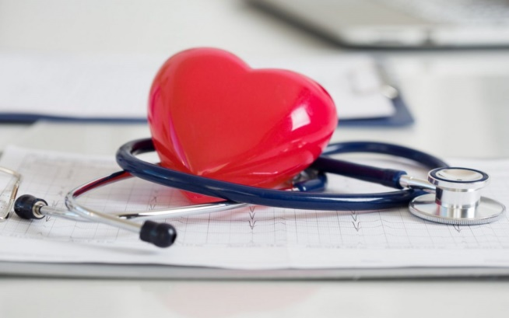
Факторы риска сердечно-сосудистых заболеваний
Факторы риска сердечно-сосудистых заболеваний, при наличии которых следует проходить профилактический осмотр у кардиолога не реже раза в год:
наследственность (близкие родственники имеют в анамнезе заболевания сердца и сосудов)
высокое артериальное давление (более 140/90)
нарушение ритма сердца — аритмия
высокое содержание холестерина в крови
ожирение
сахарный диабет
курение
высокий уровень стресса
возраст более 50 лет
При каких симптомах следует незамедлительно обратиться к кардиологу?
стенокардия (боль в груди)
головокружение
тошнота
одышка при небольших физических нагрузках (например, при подъеме по лестнице до 3 этажа)

Slide 6
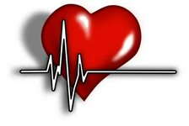
Рекомендации по снижению риска возникновения болезней сердечно-сосудистой системы.
1. Следите за своим питанием
Стремитесь к сокращению в своем рационе соли, мучного, сладкого и жареного. Старайтесь не употреблять продукты, содержащие пальмовое масло и легкоусвояемые углеводы. В пище должны преобладать растительные волокна. Идеальный ежедневный рацион состоит из 5-8 порций овощей, фруктов. Стремитесь к сбалансированному питанию — не стоит увлекаться потреблением одних и тех же продуктов. Контролируйте количество потребляемой пищи — переедание также оказывает негативное влияние на организм.
2. Регулярно занимайтесь спортом
Для профилактики болезней сердца и сосудов требуются физические нагрузки, ведь сердце, как и любые мышцы, требует тренировки. Необходимый минимум – 15-20 минут ходьбы в день. Это время можно разбить на несколько интервалов. Оптимальная продолжительность оздоровительной ходьбы составляет 30 минут – 2 часа и зависит от возраста человека.
3. Высыпайтесь
Очень важно чередовать периоды напряженной активности и отдыха. Недосыпание может серьезно сказаться на здоровье, привести к гипертонии или сердечному приступу. Здоровый сон длится 6-8 часов, не прерываясь.
4. Откажитесь от вредных привычек
Злоупотребление алкоголем и курение увеличивают риск возникновения сердечно-сосудистых заболеваний, а также оказывают общее негативное воздействие на организм, поэтому от них лучше отказаться вовсе.
5. Учитесь справляться со стрессом
Стрессы — неотъемлемая часть нашей жизни, более того, дозированный, "легкий" стресс необходим организму, мобилизуя его. Однако хронические стрессы и краткосрочные сильные нервные потрясения увеличивают риск возникновения ишемической болезни сердца или сердечного приступа. Избежать стресса в повседневной жизни невозможно, но научиться справляться с ним — вполне реально. На помощь приходят медитация, дыхательные упражнения, йога и другие техники релаксации.

Slide 7
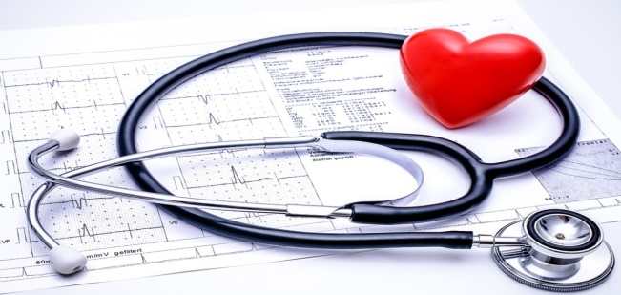
Интересные факты
По статистике Всемирной организации здравоохранения (ВОЗ) сердечно-сосудистые заболевания являются основной причиной смерти во всем мире. Ежегодно они уносят более 17 миллионов человеческих жизней.
В России сердечно-сосудистыми заболеваниями страдают более 23 миллионов человек, в общей смертности доля этих заболеваний составляет 57%.
Сердце формируется на 4 неделе внутриутробного развития ребенка. Зачастую женщина в это время еще даже не знает, что беременна. На формирование сердца могут негативно влиять принятие лекарственных препаратов, алкоголя, переносимые беременной женщиной вирусные заболевания.
Впервые операция на открытом сердце была проведена 9 сентября 1896 года немецким врачом по имени Людвиг Рен (Ludwig Rehn) в городской больнице Франкфурта-на-Майне, где работал доктор Рен. Состояние пациента с ножевым ранением было критическим: длина раны составляла целых полтора сантиметра, и она сильно кровоточила. Людвиг Рен вскрыл грудную клетку пациента, наложил три шва непосредственно на сердце и удалил скопившуюся кровь. Вскоре пациент пошёл на поправку и через некоторое время полностью выздоровел. После этого случая доктор Рен провёл ещё 124 операции на открытом сердце.
Одним из основоположников трансплантологии считают советского и российского учёного Владимира Демихова. Он провёл множество экспериментов, которые повлияли на медицинскую науку. В 1937 году собака с механическим устройством в виде насоса с электродвигателем вместо сердца прожила два с половиной часа.
Первую успешную пересадку сердца осуществил хирург Кристиан Барнард 3 декабря 1967 года. Операция состоялась в кейптаунском госпитале Гроте Схур (Южная Африка). В России первая пересадка сердца была проведена чуть позднее — в 1988 году кардиохирургом В.И. Шумаковым.
Прижизненный миф: Вокруг влиятельных лиц всегда ходит много слухов. Поговаривали, что Дэвид Рокфеллер пережил пересадку сердца 6 или 7 раз, и ещё дважды трансплантацию почек. Документальных подтверждений этой информации нет. Источник, первым опубликовавший сведения о пересадке – сайт World News Daily Report, известный шуточными новостями об известных людях.

Slide 8
Список литературы по кардиологии, находящейся в фонде библиотеки ГООАУ ДПО « МОЦПК СЗ»
под редакцией В. Р. Вебера. Пропедевтика внутренних болезней. В 2 ч. Часть 1 : учебник и практикум для вузов / В. Р. Вебер [и др.]; — М: Юрайт, 2022. – электронная версия
под редакцией Чувакова Г.И. Основы сестринского дела. В 2 т. Том 2 : учебник и практикум для — 2-е изд., испр. и доп. — М.: Юрайт, 2022. – электронная версия
под редакцией Н. Г. Петрова. Сестринское дело в терапии : учебник для вузов / Н. Г. Петрова, В. Н. Петров, В. А. Лапотников, В. Л. Эмануэль. — 3-е изд., испр. и доп. — М: Юрайт, 2022. – электронная версия
Масюков С. Предикторы сердечно-сосудистых осложнений у больных ишемической болезнью сердца, фибрилляцией предсердий и различной коморбидной патологией // Медицинская сестра. – 2022 – № 4 – электронная версия
Ковальчук А. Прогностическое значение ремоделирования миокарда у больных артериальной гипертензией и ишемической болезнью сердца // Медицинская сестра. – 2022 – № 4 – электронная версия
Алилов У., Скворцов В. И др. Синдром артериальной гипертензии // Медицинская сестра. – 2022 – № 1 – электронная версия
Масюков С. Реабилитация больных COVID-19 с сердечно-сосудистыми заболеваниями// Медицинская сестра. – 2022 – № 2 – электронная версия
Макарова Т. Сестринский процесс при проведении лекарственной терапии в кардиологии // В помощь практикующей м/с – 2021 – № 3 – электронная версия
Скворцов В., Пономарева А. Кардиомиопатии в практике медицинской сестры// Медицинская сестра. – 2021 – № 7 – электронная версия
Демидова Т., Гестерина О., Стрелов З. Выявление эпизодов повышения артериального давления у подростков// Медицинская сестра. – 2021 – № 5 – электронная версия
Григорьев К., Соловьева А. Пролапс митрального клапана у детей: когда возможности порождают сложности// Медицинская сестра. – 2021 – № 1 – электронная версия
Турчина Ж., Фукалова Н., Шагеева Ю. Артериальная гипертензия у подростков: анализ факторов риска, роль школьной медицинской сестры в профилактике// Медицинская сестра. – 2021 – № 1 – электронная версия

